Slide 1
blok 3 les 2: de gewone basisschool

Slide 2
U leert deze les:
Hoe het Nederlandse schoolsysteem in elkaar zit
Hoe uw kind het systeem doorloopt
De verschillen en overeenkomsten tussen een gewone school en de Globe

Slide 3
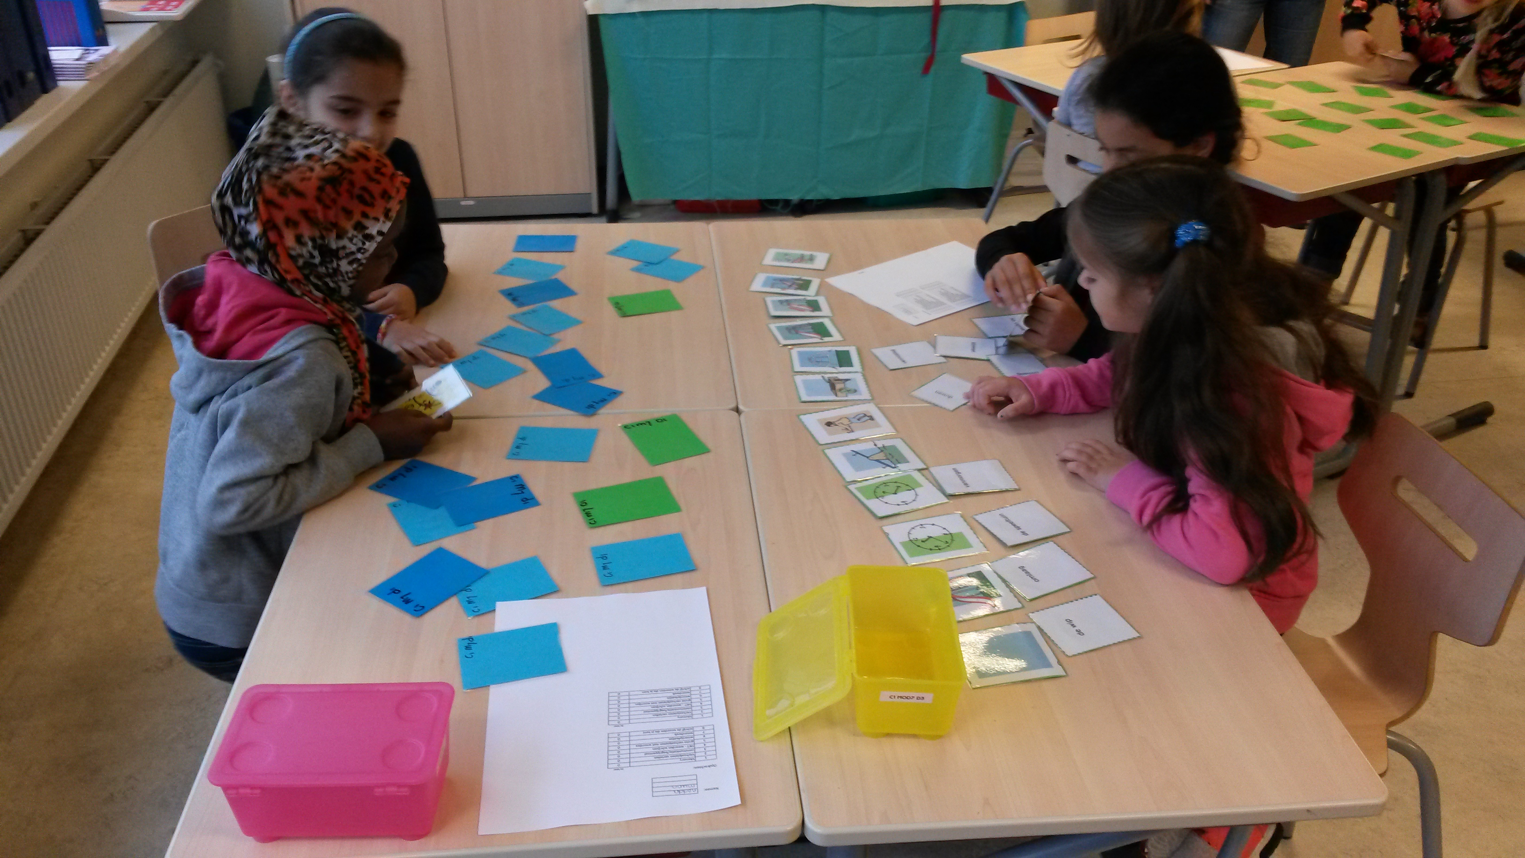
De globe
De Globe is anders dan een gewone school.
Uw kind gaat naar de Globe om Nederlands te leren.
Uw kind blijft 1 tot 2 jaar op de Globe.
Daarna gaat uw kind naar een gewone basisschool.
De klassen op de Globe zijn klein.
De kinderen hebben een juf en een onderwijsassistent.

Slide 4
Naar de gewone basisschool
Als uw kind klaar is met cursus 4 / het verlengde traject
Dan gaat hij/zij naar een gewone basisschool.
Uw kind blijft op deze school tot hij/zij 12 jaar oud is.
Uw kind krijgt ook andere vakken zoals aardrijkskunde, geschiedenis en biologie, dit worden op de basisschool zaakvakken genoemd of wereldoriëntatie.
De klassen op de basisschool zijn veel groter dan op de Globe. In een klas zitten 20 tot 30 leerlingen.
Er is een juf of meester per klas.
De overstap voor kinderen van de Globe naar de gewone basisschool is groot.

Slide 5
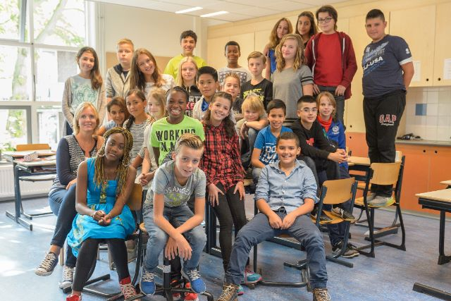
de leerlingen

Slide 6
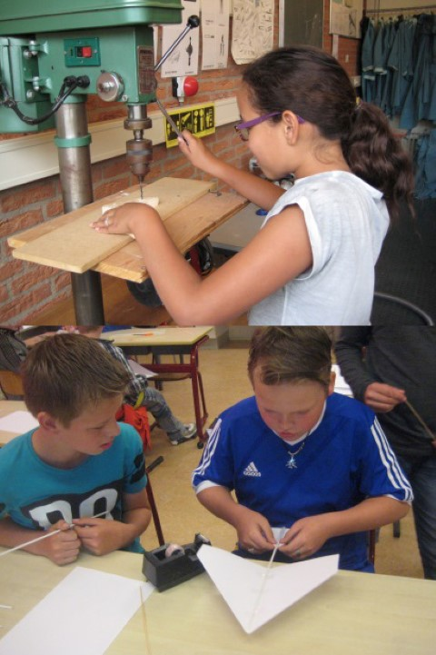
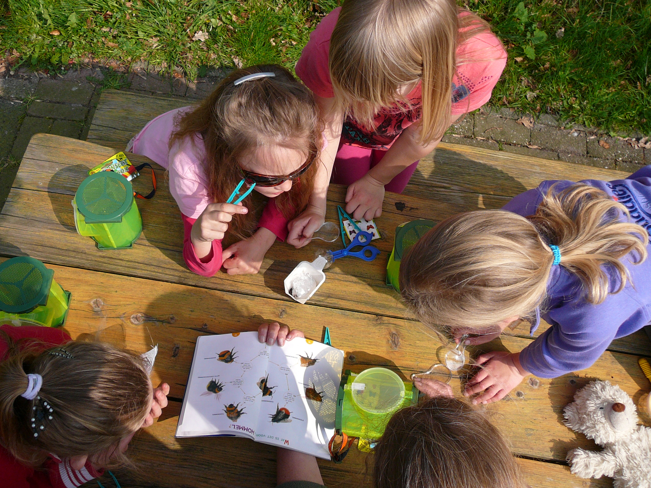
Andere schoolvakken:
Aardrijkskunde
Geschiedenis
Natuur
techniek

Slide 7
De verschillen / overeenkomsten
Op de Globe
Op een gewone basisschool
Kinderen van dezelfde leeftijd zitten bij elkaar
de kinderen lezen 2x 30 minuten
de kinderen krijgen Nederlandse les
de kinderen hebben de lessen bij verschillende juffen en onderwijsassistenten
de kinderen werken altijd op hun eigen niveau
Kinderen van dezelfde leeftijd zitten bij elkaar
de kinderen lezen 1x 30 minuten
de kinderen krijgen taal
de kinderen krijgen alle lessen van 1 juf en soms van een onderwijsassistent
de kinderen werken soms op hun eigen niveau

Slide 8
De warme overdracht
Als uw kind klaar is op de Globe gaat hij/zij naar een gewone basisschool
Juf Ans (de nazorgmedewerkster) helpt de nieuwe school.
Juf Ans helpt de juf.
Juf Ans helpt de ouders.
Juf Ans helpt de leerling.
Ans de Haan
nazorgmedewerkster

Slide 9
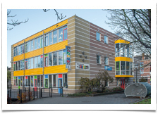
samengevat
Uw kind gaat na 1 of 2 jaar naar een gewone basisschool.
De gewone basisschool lijkt niet altijd op de Globe.
Juf Ans helpt u en uw kind vanuit de Globe op de nieuwe school.
U moet zelf een basisschool kiezen en dit doorgeven aan de juf.

Slide 10
Zijn er nog vragen?

